Slide 1
RIF-SK : Évaluation du cheminement d’intégration de la clientèle existante en
Saskatchewan
Mai 2020

Slide 2
Plan
Mise en contexte
Mandat
Méthodologie
A - Profil des immigrants francophones en SK
B - Parcours des immigrants francophones
C - Stratégies et actions des membres
Principaux constats
Pistes de recommandation

Slide 3
Mise en contexte
Le profil sociodémographique de la francophonie en Saskatchewan a changé au cours de la dernière décennie.
Pose des enjeux sur le plan de l’accueil, de l’établissement et de l’intégration.
En 2016, on comptait 1 075 résidents permanents francophones en Saskatchewan :
- 630 sont nés en Afrique
- 205 en Asie
- 195 en Europe
- 45 en Amérique (à l’extérieur du Canada)
- Aucun n’est originaire de l’Océanie

Slide 4
Mandat
Réaliser un aperçu du cheminement d’intégration de la clientèle immigrante existante, de 2010 jusqu’à aujourd’hui, de manière à évaluer la pertinence des services offerts par rapport aux besoins de cette clientèle aux différentes étapes de son parcours d’intégration.
L’étude traite particulièrement des résidents permanents.
Une attention est portée aux régions de Regina, de Saskatoon, de Prince Albert, de Moose Jaw et de Gravelbourg.

Slide 5
Mandat
Limites de l’étude
Années de recensement déterminées par Statistique Canada - 2006, 2011 et 2016. Nous n’avons pas de données, du moins aussi complètes, pour la période allant de 2017 jusqu’à aujourd’hui.
Les petits nombre de résidents permanents, en particulier, à Prince Albert, Moose Jaw et Gravelbourg.
Arrondissement et confidentialité.

Slide 6
Mandat
Définitions
Nombre de francophones est déterminé sur la base des réponses à la variable « Première langue officielle parlée » dans les ménages privés obtenues lors des recensements de Statistique Canada (réponse unique et multiple).
Résident permanent est un individu qui n’est pas un citoyen canadien, mais qui a reçu la permission de vivre, d’étudier ou de travailler au Canada sans aucune limite de temps. Les résidents permanents sont des citoyens d’autres pays.
Principales étapes du continuum d’intégration sont l’accueil, l’établissement ainsi que l’intégration et l’inclusion de l’immigrant.

Slide 7
Méthodologie
Recherche documentaire et données sur l’immigration obtenues de Statistique Canada (décembre 2019).
Groupes de discussion :
23 immigrants - Moose Jaw (8), Prince Albert (12) et Regina (3) (janvier 2020).
Saskatoon et Gravelbourg, annulés en raison de la faible participation.
Sondages :
Immigrants : 70 répondants.
Membres du RIF-SK : 14 membres ont répondu au questionnaire
(23 janvier au 10 février 2020).

Slide 8
Méthodologie
Groupes de discussion - Immigrants - Profil des participants

Slide 9
Méthodologie
Sondage - Immigrants - Profil des participants
Pays d’origine
Belgique (2) | Italie (2)
Bénin (2) | Guinée
Burundi (16) | Île Maurice (2)
Cameroun | Mali (2)
Canada (3) | Maroc (3)
Congo (11) | Iran
Côte d’Ivoire (4) | Niger
Égypte | Nigeria (2)
France (10) | Polynésie française
Haïti (2) | Togo

Slide 10
Méthodologie
Sondage - Immigrants - Profil des participants

Slide 11
Méthodologie
Sondage - Immigrants - Profil des participants

Slide 12
Méthodologie
Sondage - Immigrants - Profil des participants

Slide 13
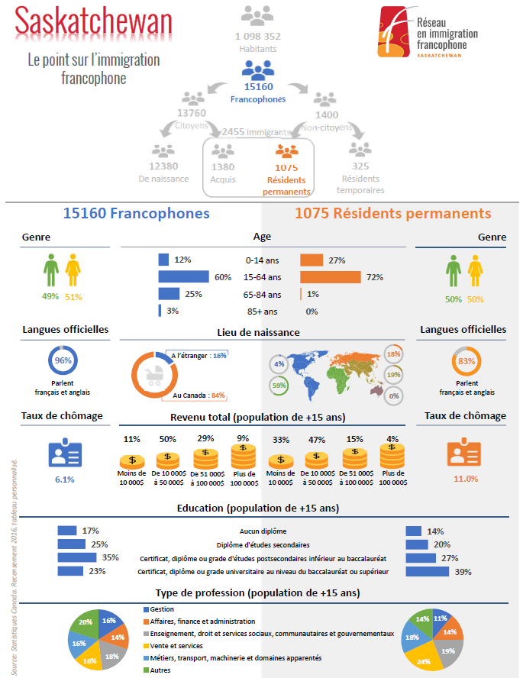
A - Profil des immigrants francophones

Slide 14
A - Profil des immigrants francophones
Évolution du nombre de résidents permanents francophones en SK

Slide 15
A - Profil des immigrants francophones
Évolution du revenu d’emploi médian des francophones ($)

Slide 16
A - Profil des immigrants francophones
Francophones et résidents permanents en SK (2006-2016)
 | 2006 | 2011 | 2016
Résidence permanente
Francophones | 15 225 | 13 505 | 15 160
Résidents permanents (% de la population francophone totale) | 205 (1,3 %) | 605 (4,5 %) | 1 075 (7,1 %)
Certificat ou diplôme d’études postsecondaires
Francophones | 49 % | 54 % | 58 %
Résidents permanents | 66 % | 57 % | 66 %
Revenu d’emploi médian
Francophones | 25 507 $ | 31 734 $ | 40 138 $
Résidents permanents | 19 946 $ | 22 037 $ | 29 980 $
Taux de chômage
Francophones | 3,8 % | 3,2 % | 6,1 %
Résidents permanents | 13,3 % | 10,6 % | 11,0 %

Slide 17
A - Profil des immigrants francophones
Des données obtenues de IRCC indiquent une augmentation du nombre d’admissions de résidents permanents francophones en Saskatchewan au cours des quelques dernières années.
- 105 admissions en 2017
- 110 en 2018
- 145 en 2019

Slide 18
B - Parcours des immigrants
Les informations recueillies lors du sondage effectué auprès des immigrants nous ont été particulièrement utiles pour identifier un certain nombre d’éléments propres au parcours d’intégration des nouveaux arrivants francophones en provenance de l’international en Saskatchewan.

Slide 19
B - Parcours des immigrants
Communauté d’accueil

Slide 20
B - Parcours des immigrants
Services

Slide 21
B - Parcours des immigrants
Défis

Slide 22
B - Parcours des immigrants
Pistes d’amélioration

Slide 23
C - Stratégies et actions des membres
Les informations recueillies lors du sondage mené auprès des membres du RIF-SK nous ont permis d’évaluer, dans une certaine mesure, l’efficacité des actions menées auprès de la clientèle immigrante francophone, particulièrement auprès des nouveaux arrivants ayant le statut de résident permanent.

Slide 24
C - Stratégies et actions des membres
Clientèle

Slide 25
C - Stratégies et actions des membres
Stratégies spécifiques

Slide 26
C - Stratégies et actions des membres
Stratégies spécifiques

Slide 27
C - Stratégies et actions des membres
Atteinte des objectifs

Slide 28
Principaux constats
Profil des immigrants francophones
1 - Au cours de la décennie 2006-2016, le nombre de résidents permanents francophones a augmenté en Saskatchewan. Ils étaient 205 en 2006 et 1 075 en 2016. Dans une certaine mesure, ces chiffres démontrent le succès des efforts déployés. La majorité des résidents permanents francophones se trouvent à Regina et à Saskatoon.
2 - La moyenne d’âge des résidents permanents francophones est inférieure à celle de l’ensemble des francophones. À titre indicatif, 27 % des résidents permanents sont âgés de 0 à 14 ans en 2016 alors que ce groupe d’âge ne représente que 12 % de l’ensemble des francophones.
3 - Nous observons une augmentation de la proportion de résidents permanents au sein de la population francophone totale au cours de la période de 2006 à 2016. Exprimée en pourcentage, cette proportion était de 1,3 % en 2006 et de 7,1 % en 2016. (Sans compter ceux ayant obtenu la citoyenneté canadienne.)

Slide 29
Principaux constats
Profil des immigrants francophones
4 - Nous constatons qu’un plus grand pourcentage de résidents permanents détiennent un certificat ou diplôme d’études postsecondaires comparativement à la population francophone totale pour la période de 2006 à 2016. À titre indicatif, 66 % des résidents permanents détiennent un certificat ou diplôme d’études postsecondaires en 2016. Ce pourcentage est de 58 % pour l’ensemble des francophones.
5 - Les données analysées révèlent que le revenu médian des résidents permanents est inférieur à celui de la population francophone totale pour la période de 2006 à 2016. À titre indicatif, en 2016, le revenu médian des résidents permanents est de 29 980 $ et de 40 138 $ pour l’ensemble des francophones.

Slide 30
Principaux constats
Profil des immigrants francophones
6 - Les données obtenues indiquent un plus grand pourcentage de chômeurs chez les résidents permanents comparativement à la population francophone totale pour la période de 2006 à 2016. À titre indicatif, le pourcentage de chômeurs est de 11,0 % chez les résidents permanents et de 6,1 % pour l’ensemble des francophones en 2016.
Ces données, combinées à celles du niveau de scolarité et du revenu d’emploi médian, démontrent des lacunes importantes sur le plan de la reconnaissance des compétences des immigrants francophones et de leur intégration au marché du travail.

Slide 31
Principaux constats
Parcours des immigrants francophones
7 - Selon les résultats du sondage rempli par les nouveaux arrivants francophones, ce sont principalement la famille et les amis (53 %) ainsi que les écoles francophones (23 %) qui leur permettent en premier lieu de découvrir la francophonie en Saskatchewan.
8 - Toujours selon le sondage, l’accueil et l’établissement (59 %) ainsi que l’éducation primaire et secondaire (28 %) semblent constituer les services les plus utiles aux immigrants francophones. Ces données démontrent un certain degré de satisfaction de la clientèle et de succès de ces services.
9 - Selon les données du sondage, outre les conditions climatiques (44 %), l’intégration au marché du travail (42 %) et la connaissance de la langue anglaise parlée et écrite (32 %) semblent constituer les défis plus importants pour les immigrants francophones. L’emploi est essentiel pour attirer et retenir des immigrants.

Slide 32
Principaux constats
Stratégies et actions des membres
10 - Selon le sondage qu’ont rempli les organismes et établissements membres du RIF-SK, la stratégie mise en œuvre auprès des nouveaux arrivants semble reposer principalement sur les relations privilégiées qu’ils entretiennent avec les groupes incorporés (par exemple, groupes communautaires, regroupements d’affaires, etc.) (79 %) et sur les liens personnels qu’ils établissent avec les immigrants (71 %).
11 - Malgré la mise en œuvre de stratégies ou d’actions spécifiques pour joindre des résidents permanents francophones et répondre à leurs besoins, une grande majorité des membres du RIF-SK ne semblent pas atteindre pleinement leurs objectifs (86 %), selon les données recueillies lors du sondage.

Slide 33
Principaux constats
Stratégies et actions des membres
12 - En raison du nombre grandissant d’immigrants francophones en provenance de l’international au sein de la communauté, la proportion de cette clientèle ayant des besoins particuliers va inévitablement augmenter au cours des prochaines années. L’offre de services répondant aux besoins de cette clientèle s’avère donc nécessaire afin d’assurer la rétention de ces nouveaux arrivants.
Enfin, si la tendance se maintient et si les efforts de rétention portent fruit, nous croyons que dans une ou deux générations, la communauté francophone en Saskatchewan sera majoritairement constituée de francophones issus de l’immigration.

Slide 34
Pistes de recommandations
Le plan stratégique 2020-2025 du RIF-SK repose sur six axes. Les pistes de recommandation que nous suggérons s’inscrivent dans le cadre de ces axes.
Elles permettront d’améliorer la planification stratégique du RIF-SK ainsi que bonifier les stratégies et les actions des organismes et établissements membres auprès des nouveaux arrivants.
Axe 1 - Concertation et collaboration
Axe 2 - Connaissance des besoins, lacunes et atouts
Axe 3 - Planification conjointe et évaluation
Axe 4 - Promotion, sensibilisation et mobilisation
Axe 5 - Continuum des services
Axe 6 - Intégration socioculturelle des immigrants

Slide 35
Pistes de recommandations
Axe 1 - Concertation et collaboration
Poursuivre la concertation entre les organismes fransaskois et intensifier les collaborations entre les différents acteurs de la communauté.
Favoriser une plus grande collaboration entre les organismes francophones et anglophones afin de faciliter l’intégration des nouveaux arrivants francophones en provenance de l’international.
Axe 2 - Connaissance des besoins, lacunes et atouts
Consulter, de façon régulière et systématique, les immigrants francophones et les communautés d’accueil afin de connaître leurs besoins.

Slide 36
Pistes de recommandations
Réaliser une recension des modes de consultation utilisés par les membres auprès des immigrants francophones et évaluer leur efficacité.
Établir le profil de compétences des immigrants francophones et favoriser la mise à niveau de ces compétences, notamment sur le plan du bilinguisme.
Faire connaître davantage les compétences des immigrants francophones aux employeurs, notamment dans les secteurs économiques affichant des pénuries de main-d’œuvre.
Favoriser la reconversion économique des immigrants francophones afin de faciliter leur intégration au marché du travail.

Slide 37
Pistes de recommandations
Axe 3 - Planification conjointe et évaluation
Sensibiliser les membres, quel que soit leur secteur d’activité, à l’importance de prendre en considération l’intégration socio-économique des immigrants francophones dans leurs plans d’action.
Évaluer régulièrement les résultats des actions menées par les membres auprès de la clientèle immigrante et ajuster les stratégies et les actions au besoin.
Axe 4 - Promotion, sensibilisation et mobilisation
Mettre en œuvre prioritairement les stratégies et les actions favorisant l’intégration socio-économique des immigrants francophones.

Slide 38
Pistes de recommandations
Axe 5 - Continuum des services
Augmenter la visibilité des services en français auprès des nouveaux arrivants francophones en provenance de l’international.
Favoriser l’accès à la formation liée à l’intégration des immigrants francophones.
Améliorer la régionalisation des services en français afin de faciliter et d’encourager l’établissement et l’intégration d’immigrants francophones dans l’ensemble des communautés fransaskoises.
Axe 6 - Intégration socioculturelle des immigrants
Offrir des ateliers interculturels sur mesure pour les immigrants francophones et les communautés d’accueil.

Slide 39
Questions/
commentaires
Merci!

